Slide 1
Приоритетные направления реализации регионального проекта «ФОРМИРОВАНИЕ СИСТЕМЫ МОТИВАЦИИ ГРАЖДАН К ЗДОРОВОМУ ОБРАЗУ ЖИЗНИ, ВКЛЮЧАЯ ЗДОРОВОЕ ПИТАНИЕ И ОТКАЗ ОТ ВРЕДНЫХ ПРИВЫЧЕК» (Укрепление общественного здоровья)
Главный врач
ГУ «Республиканский врачебно-
физкультурный диспансер»
Виталий Ломов

Slide 2
НАЦИОНАЛЬНЫЙ ПРОЕКТ «ДЕМОГРАФИЯ»
Национальный проект (5 федеральных проектов) в структуре майского указа президента, является одним из ключевых, он формирует потенциальные возможности для реализации всех остальных национальных проектов.
Финансовая поддержка семей при рождении детей
Формирование системы мотивации граждан к здоровому образу жизни, включая здоровое питание и отказ от вредных привычек (Укрепление общественного здоровья)
Разработка и реализация программы системной поддержки и повышения качества жизни граждан старшего поколения (Старшее поколение)
Создание для всех категорий и групп населения условий для занятий физической культурой и спортом, массовым спортом, в том числе повышение уровня обеспеченности населения объектами спорта, а также подготовка спортивного резерва (Спорт-норма жизни)
Создание условий для осуществления трудовой деятельности женщин с детьми, включая ликвидацию очереди в ясли для детей до трех лет
ОСНОВНЫЕ РЕЗУЛЬТАТЫ
Увеличить ожидаемую продолжительность здоровой жизни до 67 лет
Увеличить суммарный коэффициент рождаемости ( с 1,6 на 1 женщину в 2018 году до 1,7 детей в 2024 году)
Увеличить долю граждан, ведущих здоровый образ жизни (с 1718 тыс. чел в 2018 году до 2997 тыс. чел в 2024 году)
Увеличить долю граждан, систематически занимающихся физической культурой и спортом (с 37,6 в 2018 году до 55% в 2024 году).

Slide 3
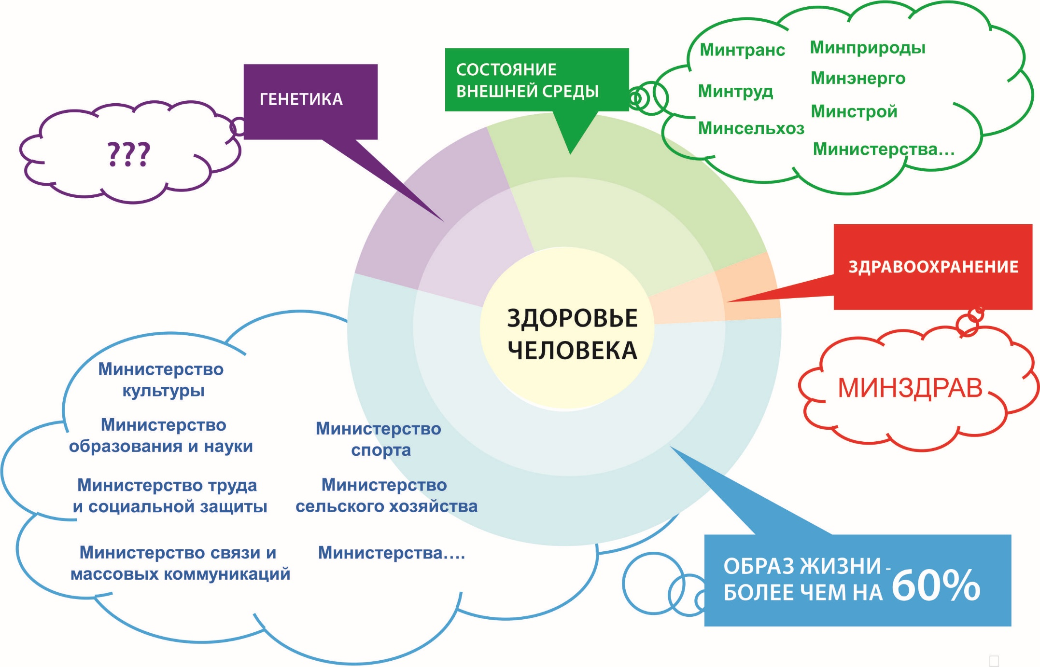
ЗДОРОВЬЕ ЧЕЛОВЕКА
Здоровье на 85% зависит от факторов внешнего мира
и всего на 15% от генома «экосистемы» самого человека
3

Slide 4
УКРЕПЛЕНИЕ ОБЩЕСТВЕННОГО ЗДОРОВЬЯ
ЦЕЛЬ: обеспечение к 2024 году увеличения доли граждан, ведущих здоровый образ жизни.
ЗАДАЧИ ПРОЕКТА
Формирование среды, способствующей ведению гражданами здорового образа жизни, включая здоровое питание (в том числе ликвидацию микронутриентной недостаточности, сокращение потребления соли и сахара), защиту от табачного дыма, снижение потребления алкоголя. Развитие инфраструктуры общественного здоровья, повышение обеспеченности кадрами в сфере общественного здоровья.
Мотивирование граждан к ведению здорового образа жизни посредством проведения информационно-коммуникационной кампании, а также вовлечения граждан и некоммерческих организаций в мероприятия по укреплению общественного здоровья.
Разработка и внедрение программ укрепления здоровья на рабочем месте (корпоративных программ укрепления здоровья)

Slide 5
ПОКАЗАТЕЛИ ПРОЕКТА
РЕЗУЛЬТАТЫ
СНИЖЕНИЕ
Розничные продажи сигарет и папирос на душу населения (тысяч штук)
2017 | 2024
2,05 | 1,7
Розничные продажи алкоголя на душу населения (в литрах)
2017 | 2024
9,5 | 9,2
Смертность мужчин в возрасте 16-59 лет (на 100 тыс. населения)
2017 | 2024
888,0 | 649
Смертность женщин в возрасте 16-54 лет (на 100 тыс. населения)
2017 | 2024
259,3 | 232,8
УВЕЛИЧЕНИЕ
Обращаемость в медицинские организации по вопросам здорового образа жизни (тысяч человек)
2017 | 2024
2,5 | 4,5
ДОСТИЖЕНИЕ ЦЕЛЕЙ НАЦИОНАЛЬНОГО ПРОЕКТА «ДЕМОГРАФИЯ»
увеличению ожидаемой продолжительности здоровой жизни до 67 лет;
увеличение обращаемости в медицинские организации по вопросам здорового образа жизни, в том числе увеличение числа лиц, которым рекомендованы индивидуальные планы по здоровому образу жизни;
увеличение ожидаемой продолжительности жизни до 78 лет к 2024 году;
увеличение суммарного коэффициента рождаемости;
увеличение доли граждан, систематически занимающихся физической культурой и спортом.

Slide 6
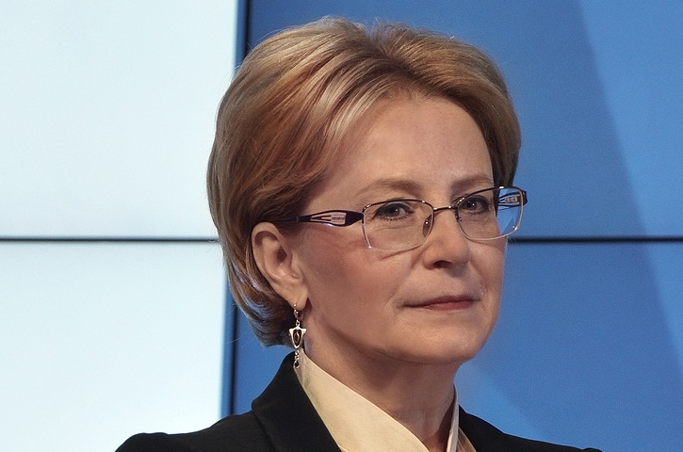
ЦЕНТРЫ ОБЩЕСТВЕННОГО ЗДОРОВЬЯ
«Мы хотим переструктурировать центры здоровья. Их у нас много в стране. Они свою роль внесли, безусловно, но мы хотим из них сделать центры общественного здоровья - муниципальные центры, которые создавали бы многопрофильные программы - «здоровый город», «здоровый муниципалитет», «здоровое село», где все грани формирования здоровья присутствовали».
Центры общественного здоровья должны стать пунктами методологической поддержки в части реализации программ общественного здоровья с использованием современных коммуникационных форматов.
ОЖИДАЕМЫЕ РЕЗУЛЬТАТЫ:
Реализация на территории муниципального образования программ по профилактике неинфекционных заболеваний (НИЗ) и формированию здорового образа жизни (ЗОЖ), которые будут включать мероприятий по снижению действия основных факторов риска НИЗ, первичной профилактике заболеваний полости рта, а также мероприятий, направленных на профилактику заболеваний репродуктивной сферы у мужчин;
Организация межведомственного взаимодействия по вопросам формирования ЗОЖ;
Проведение массовых мероприятий, акций, конференций, посвященных пропаганде принципов ЗОЖ;
Внедрение в практику современных достижений в области профилактики НИЗ и формирования ЗОЖ;
Внедрение стратегии работы с предприятиями общественного питания, корпоративным сектором и муниципальными властями, включая участие в планировании городской среды.

Slide 7
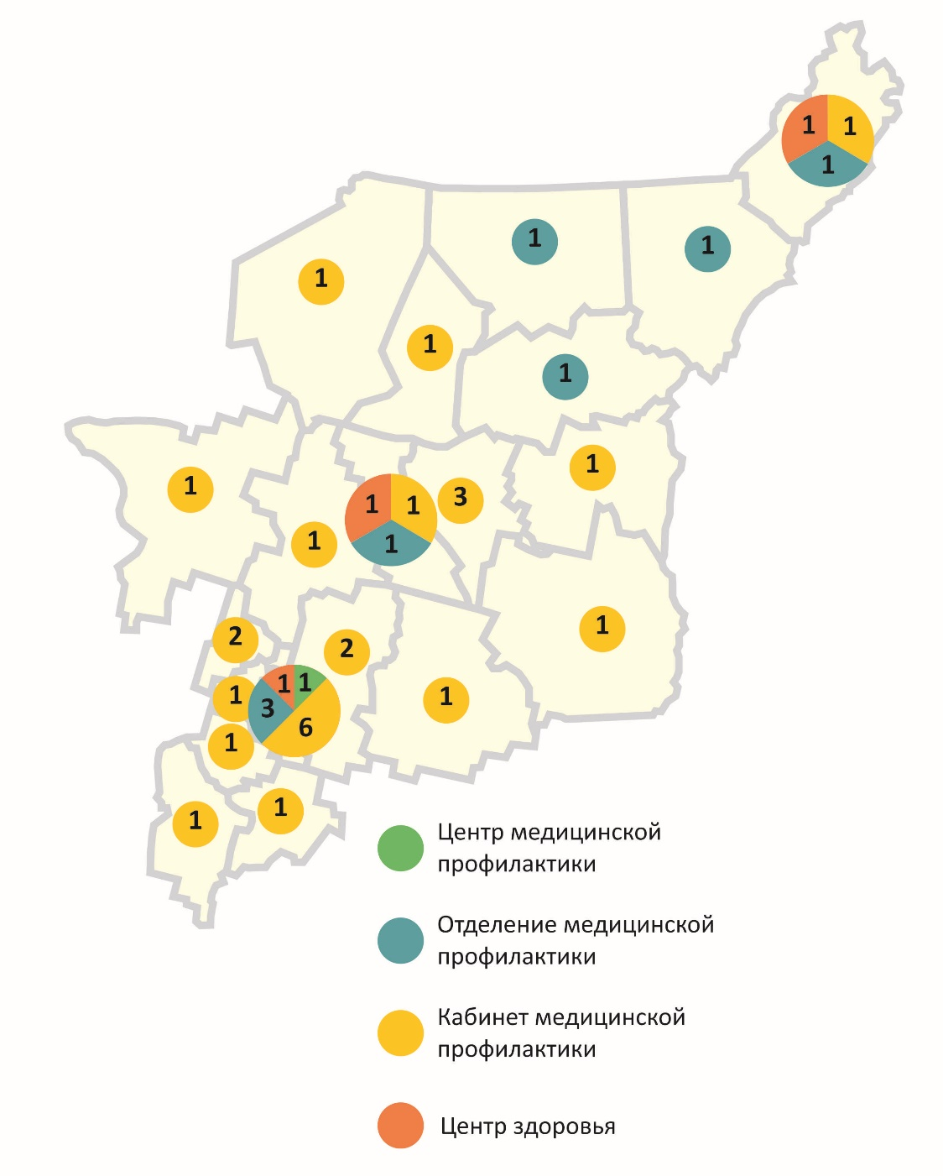
СЛУЖБА МЕДИЦИНСКОЙ ПРОФИЛАКТИКИ
1 центр медицинской профилактики
(г. Сыктывкар в структуре ГУ «РВФД»)
8 отделений медицинской профилактики
(г. Сыктывкар - 3, г. Ухта, г. Воркута, г. Инта, г. Печора, г. Усинск,);
26 кабинетов медицинской профилактики
(Сыктывкар - 6; Сосногорский - 3, Корткерос - 2, Усть-Вымский - 2 в остальных районах по одному);
3 Центра здоровья для взрослых (Сыктывкар, Ухта, Воркута).

Slide 8
ИЗМЕНЕНИЕ СТРУКТУРЫ
Факт ЦМП 2019 год | Структура регионального центра медицинской профилактики в Приказе МЗ РФ №683н от 30.09.2015 | Структура регионального центра общественного здоровья и медицинской профилактики Новое!
1. Отдел межведомственных связей, организации и проведения мероприятий в области профилактики ХНИЗ, формирования ЗОЖ, гигиенического обучения и воспитания. | 1. Отдел межведомственных связей и комплексных программ профилактики | 1. Отдел анализа и стратегического планирования
2. Отдел организационно-методического обеспечения профилактической работы и мониторинга здоровья. | 2. Отдел организационно-методического обеспечения профилактической работы | 2. Отдел межведомственного взаимодействия, коммуникационных и общественных проектов
3. Отдел подготовки и тиражирования медицинских и информационных материалов. | 3. Отдел подготовки и тиражирования | 3. Отдел мониторинга факторов риска
 | 4. Отдел мониторинга здоровья | 4. Отдел разработки, реализации и оценки корпоративных программ
4. Консультативно-оздоровительный отдел. | 5. Отдел консультативно-оздоровительный | 5. Отдел муниципальных программ общественного здоровья
 | 6. Отдел организации и проведения мероприятий в области гигиенического обучения и воспитания | 6. Отдел организации медицинской профилактики
16,5 ставок | 39,5 ставок | 45,5

Slide 9
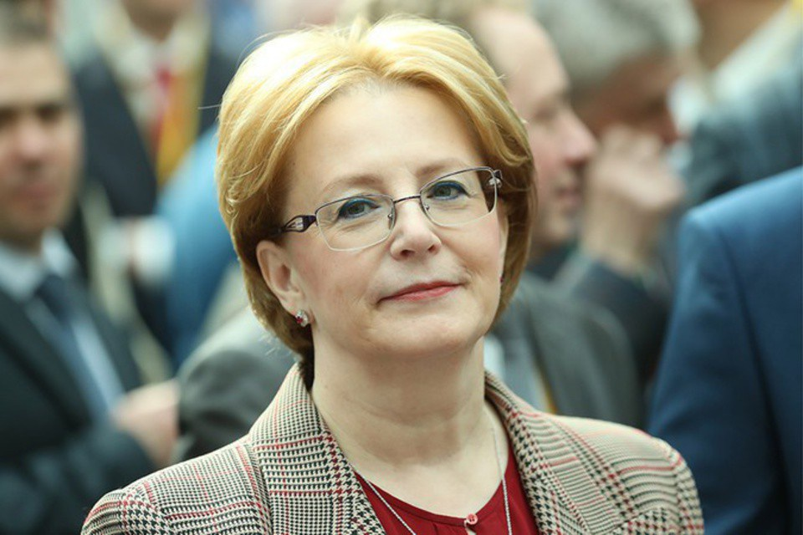
ИНФОРМАЦИОННО-КОММУНИКАЦИОННАЯ КАМПАНИЯ
«Мы стараемся, чтобы это была яркая короткая информация для детей, для молодежи, для людей других возрастных групп — разная, интернет-ролики, видеоролики для телевизионных каналов, аудиоролики, когда ты едешь в машине. Это должно проходить как рефрен (главная тема) в течение всего рабочего дня».
Информационно-
коммуникационная
кампания
Население
пропаганда сокращения потребления алкоголя
пропаганда сокращения потребления табака
пропаганда ответственного отношения к рациону питания
пропаганда ответственного отношения к репродуктивному здоровью
Минздрав устал
предупреждать.
Теперь он утверждает
– «Ты сильнее».
Сохранение
здоровья

Slide 10
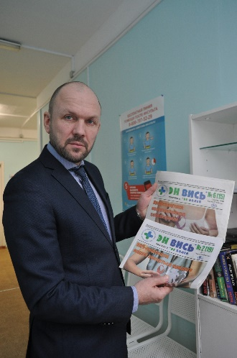
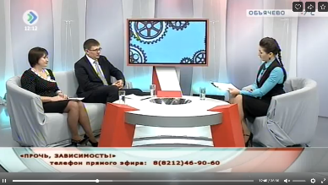
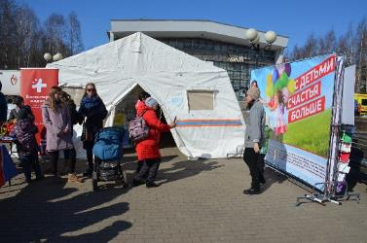
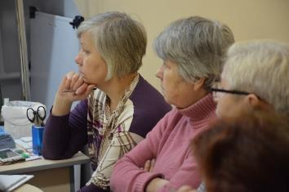
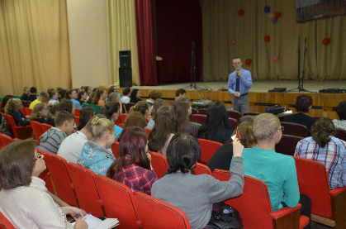
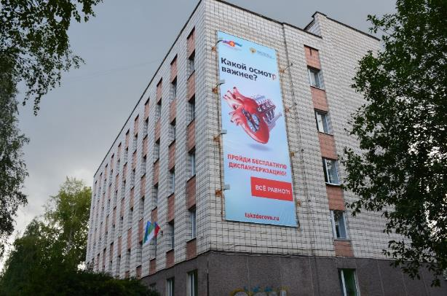
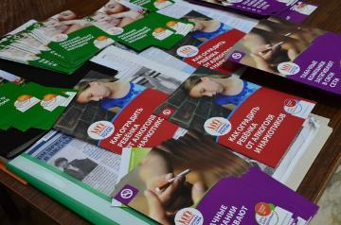
ИНФОРМАЦИОННО-КОММУНИКАЦИОННАЯ КАМПАНИЯ
Автобусы здоровья
Социальная реклама, телевизионные передачи, сюжеты на региональном телевидении
Газеты
Выставки и массовые акции
Школы здоровья
Лекции
Буклеты, брошюры,
памятки, листовки
для населения
Наружная реклама
10

Slide 11
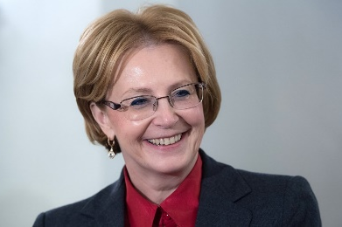
ПРИВЛЕЧЕНИЕ СОЦИАЛЬНО ОРИЕНТИРОВАННЫХ
НЕКОММЕРЧЕСКИХ ОРГАНИЗАЦИЙ И ВОЛОНТЕРСКИХ ДВИЖЕНИЙ
«Отдельная роль у некоммерческих организаций, которые также должны быть активно вовлечены в укрепление здоровья, иными словами, наша главная задача — совместно с профессиональными и пациентскими сообществами, другими органами власти и регионами выстроить единую систему общественного здоровья в нашей стране».
Информация об объявлении конкурсов размещена на сайте Министерства здравоохранения Республики Коми в подразделе «Взаимодействие с социально-ориентированными некоммерческими и добровольческими (волонтерскими) организациями»
Постановление Правительства Республики Коми от 30 января 2018 г. №46 «Об утверждении порядка предоставления субсидий за счет средств республиканского бюджета Республики Коми некоммерческим организациям, не являющимся государственными учреждениями, осуществляющим свою деятельность на территории Республики Коми в сфере здравоохранения».

Slide 12
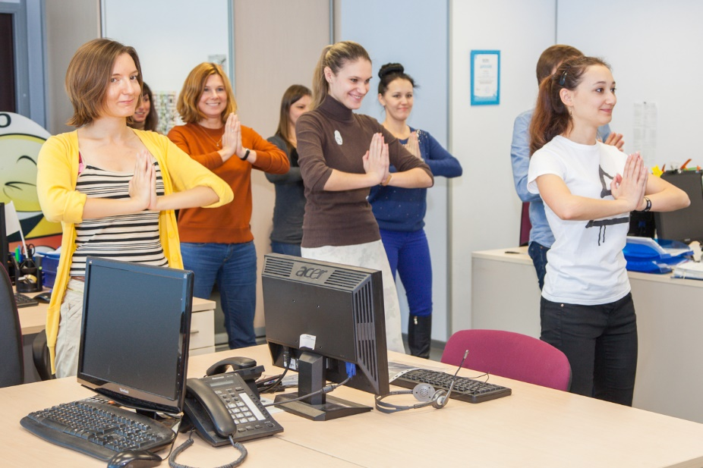
КОРПОРАТИВНЫЕ ПРОГРАММЫ УКРЕПЛЕНИЯ ЗДОРОВЬЯ НА РАБОЧЕМ МЕСТЕ
НАПРАВЛЕНИЯ КОРПОРАТИВНЫХ ПРОГРАММЫ УКРЕПЛЕНИЯ ЗДОРОВЬЯ НА РАБОЧЕМ МЕСТЕ
создание условий для ведения и продвижения здорового образа жизни;
снижение действия факторов риска НИЗ (профилактика курения и помощь в отказе от табака; расширение физической активности; снижение уровня стресса; продвижение принципов здорового питания);
проведение скрининга и раннего выявления заболеваний, вовлечение работников в программы по укреплению здоровья на рабочем месте, а также в программы, реализуемые региональным и/или муниципальным центром общественного здоровья.
Программы здоровья на рабочем месте рекомендованы:
Оттавской хартией 1986 г. по укреплению здоровья
Джакартской декларацией 1997 г. по введению системы укрепления здоровьем в XXI век
Бангкокской хартией 2005 г. по укреплению здоровья в глобализованном мире и др.
Начиная с 1990 гг в экономически развитых странах 40-80% средних и крупных компаний реализуют программы укрепления здоровья на рабочем месте

Slide 13
Корпоративные программы по укреплению здоровья работников
Корпоративные модельные программы
УКРЕПЛЕНИЕ ЗДОРОВЬЯ РАБОТАЮЩИХ
КЕЙСЫ
КОРПОРАТИВНЫХ ПРОГРАММ
УКРЕПЛЕНИЯ ЗДОРОВЬЯ
СОТРУДНИКОВ

Slide 14
БЛАГОДАРЮ ЗА ВНИМАНИЕ!

